Slide 1
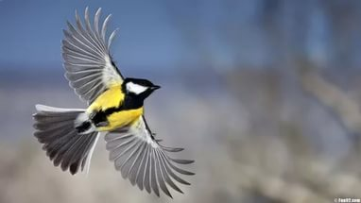
«Каждой пичужке – кормушку»
Выполнили: учащиеся 1-4 классов
Руководители: Костерина Т.Н.
Дедов А.П.
МОУ Головинская ООШ. Сусанинского района Костромской области

Slide 2
Цель проекта:
Познакомить с зимующими птицами (внутришкольное мероприятие)
Познакомить с видами кормушек
составить план работы помощи птицам
Изготовить кормушки и повесить
Провести наблюдения какие птицы посещают «столовую»
Нарисовать «птичью столовую»

Slide 3
Трудно птицам зимовать,
Надо птицам помогать!
Распилить я попросил
Досочку еловую,
Вместе с папой смастерил
Птичкину столовую.

Slide 4
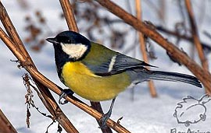
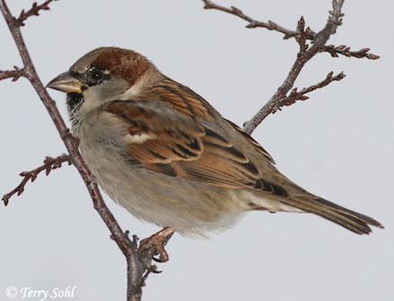
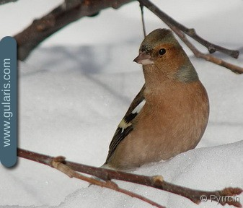
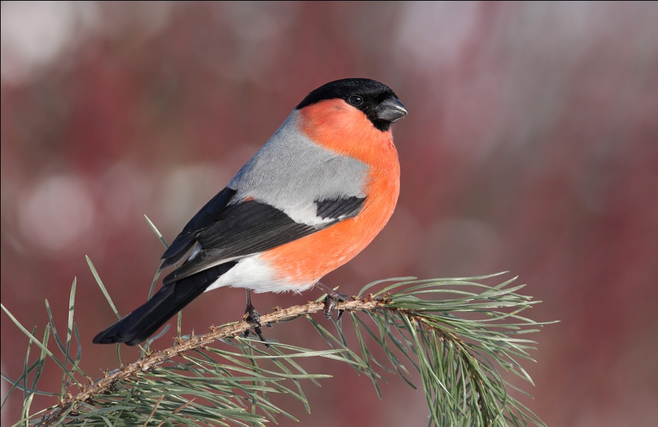
Зимующие птицы нашего края

Slide 5
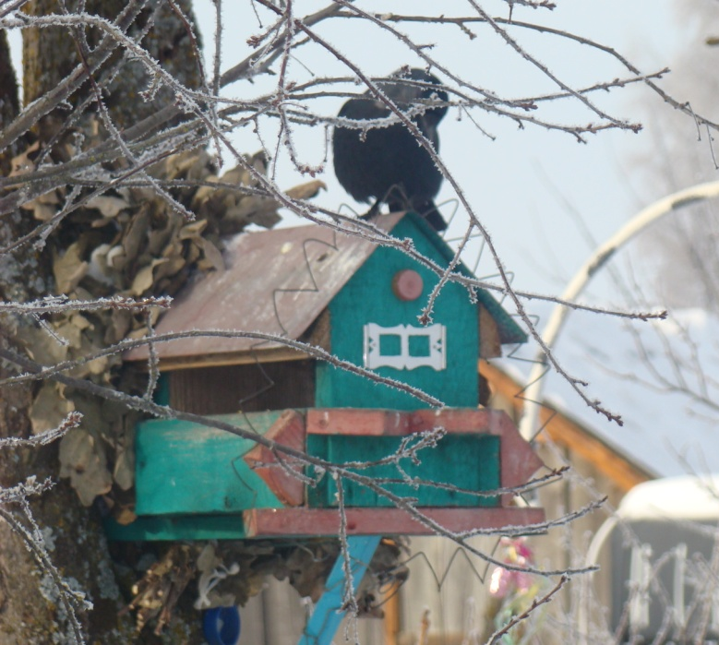
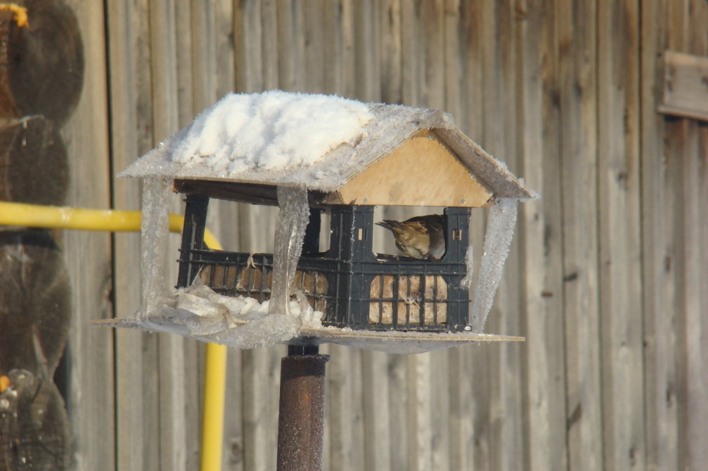
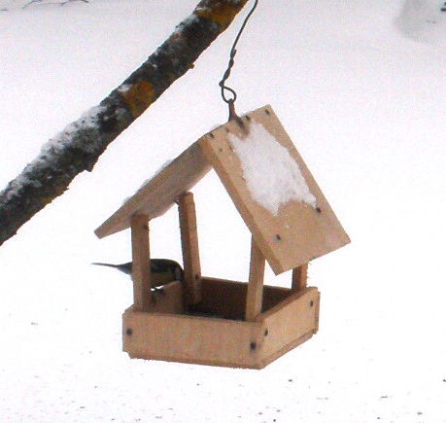
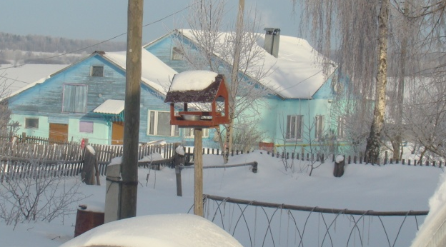
Виды кормушек

Slide 6
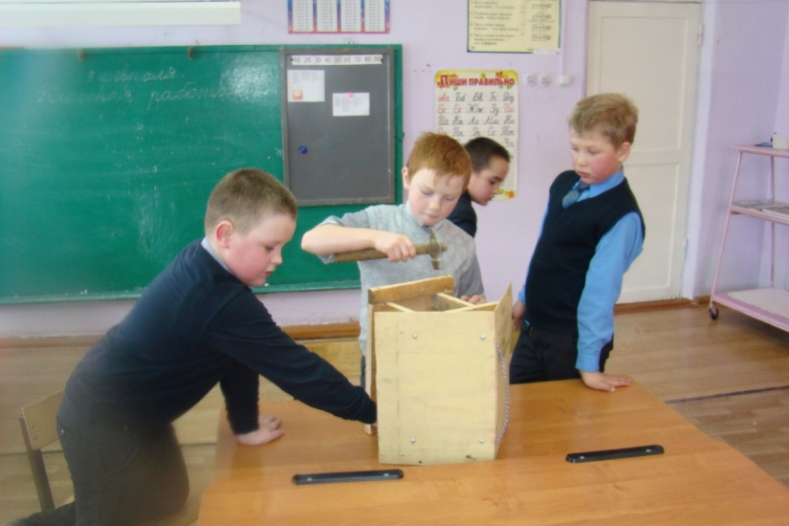
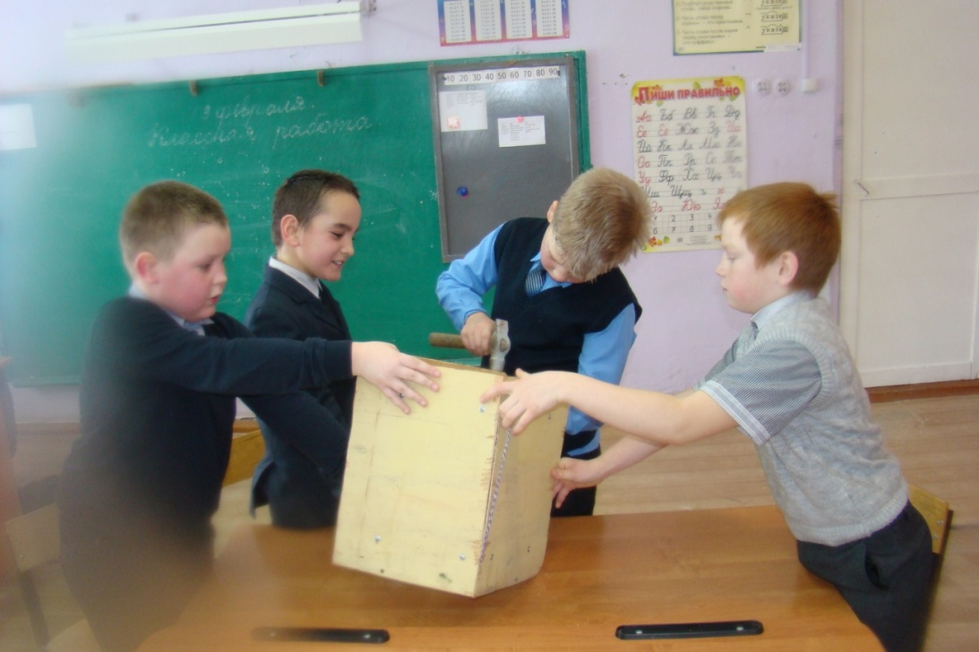
Мы принялись за работу

Slide 7
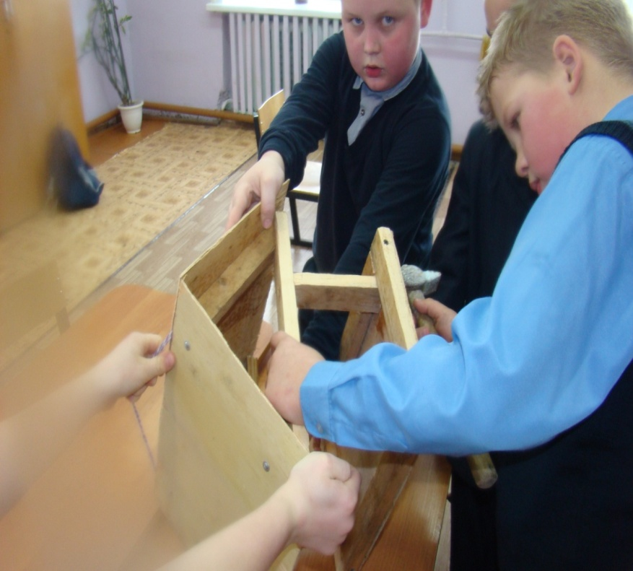
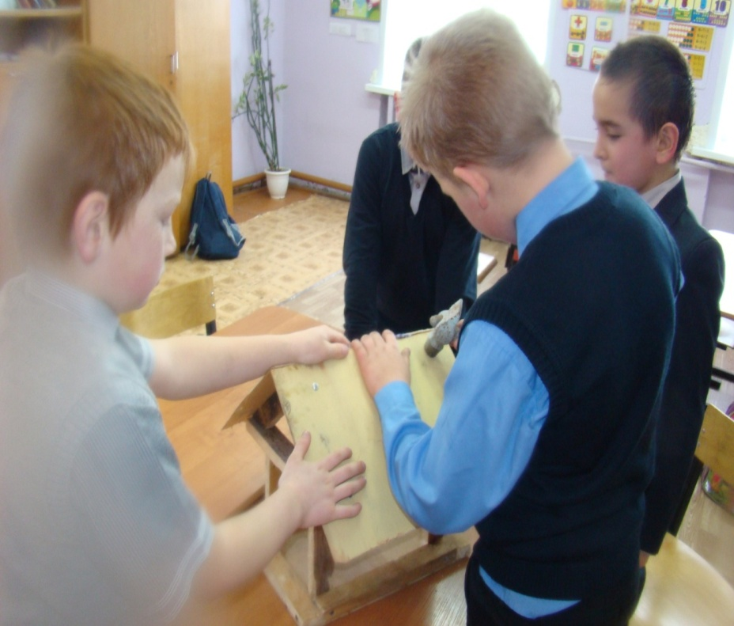
Работаем слажено

Slide 8
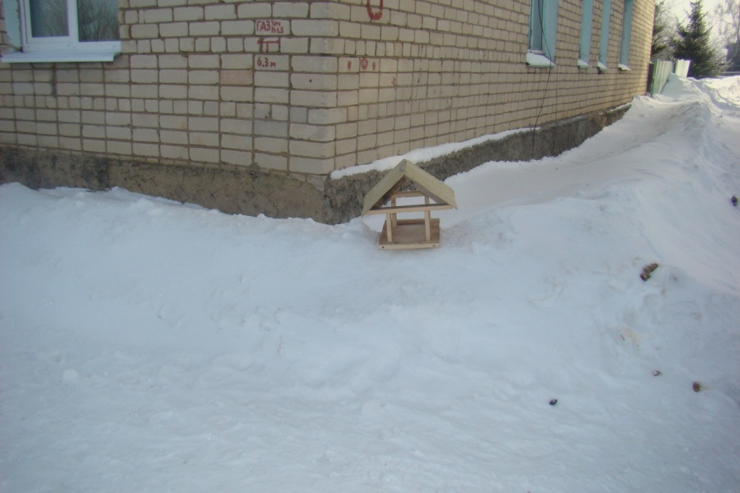
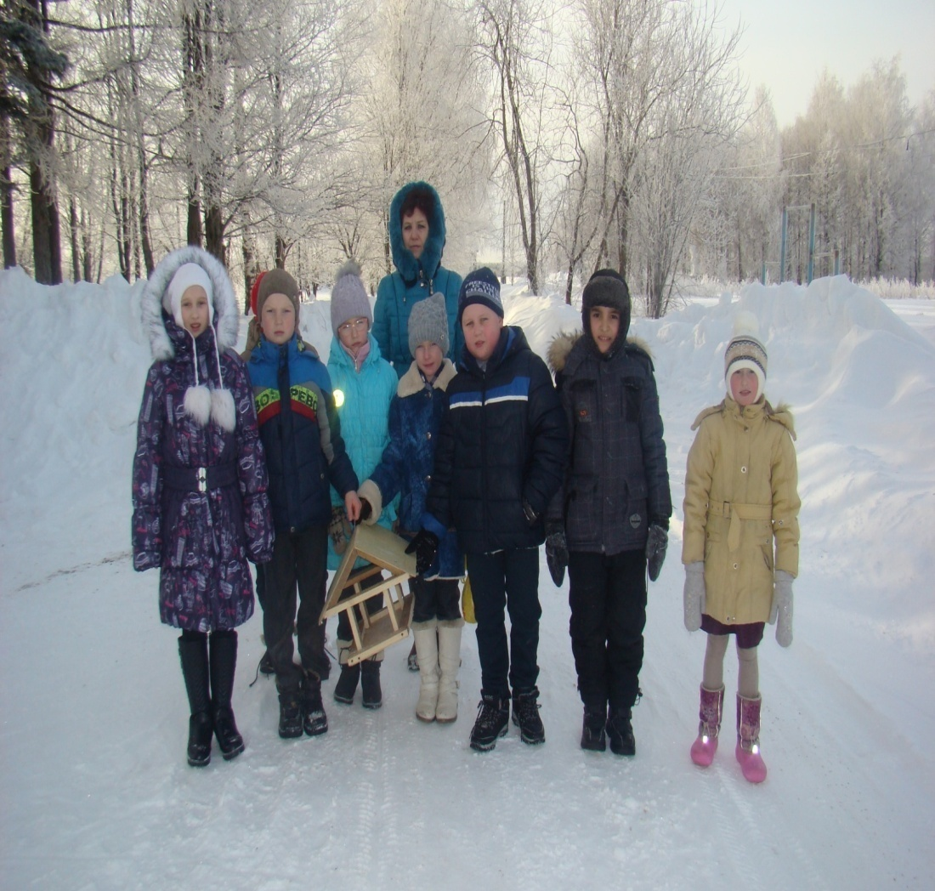
Наша «птичья столовая»

Slide 9
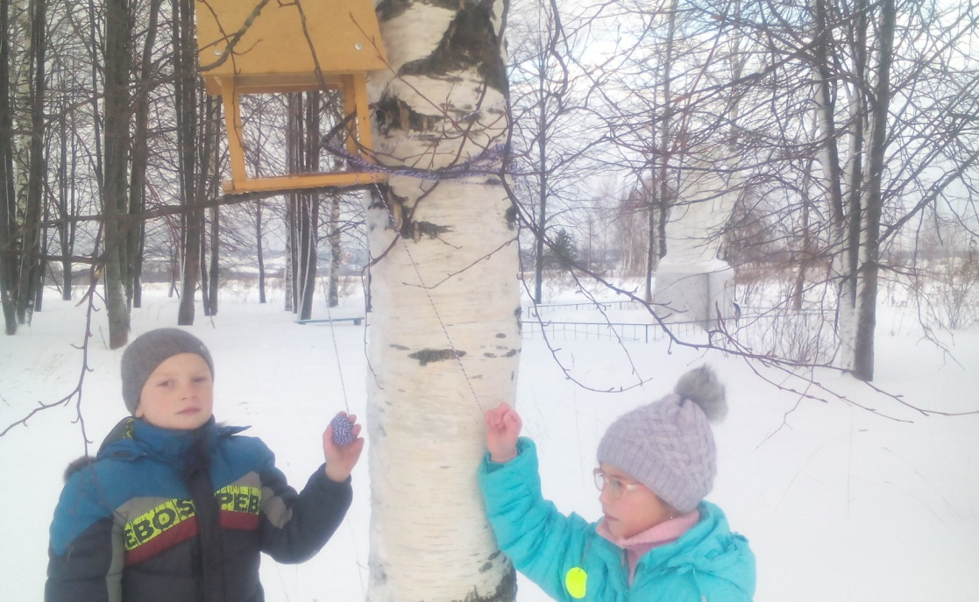
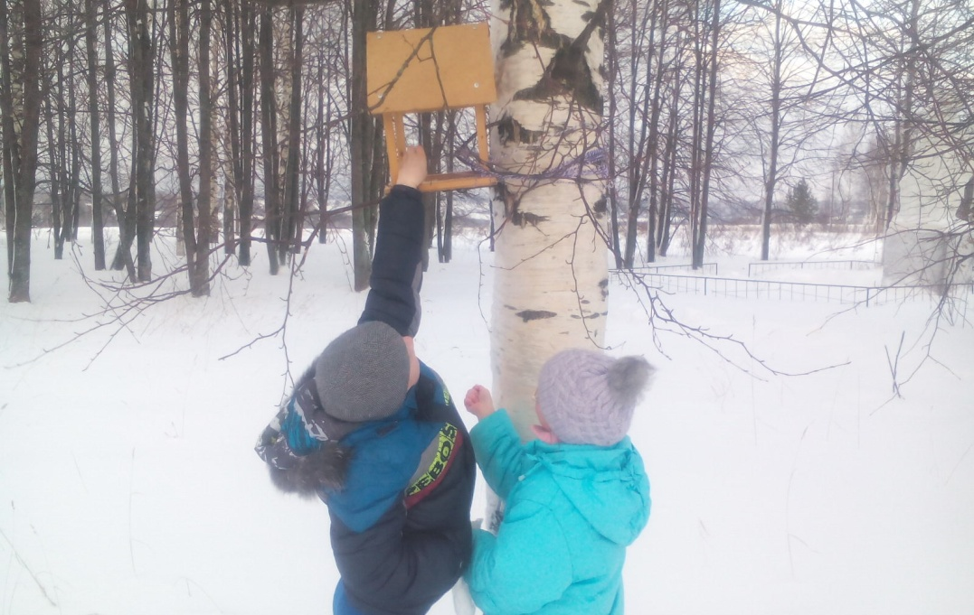
Повесим кормушки на пришкольном участке

Slide 10
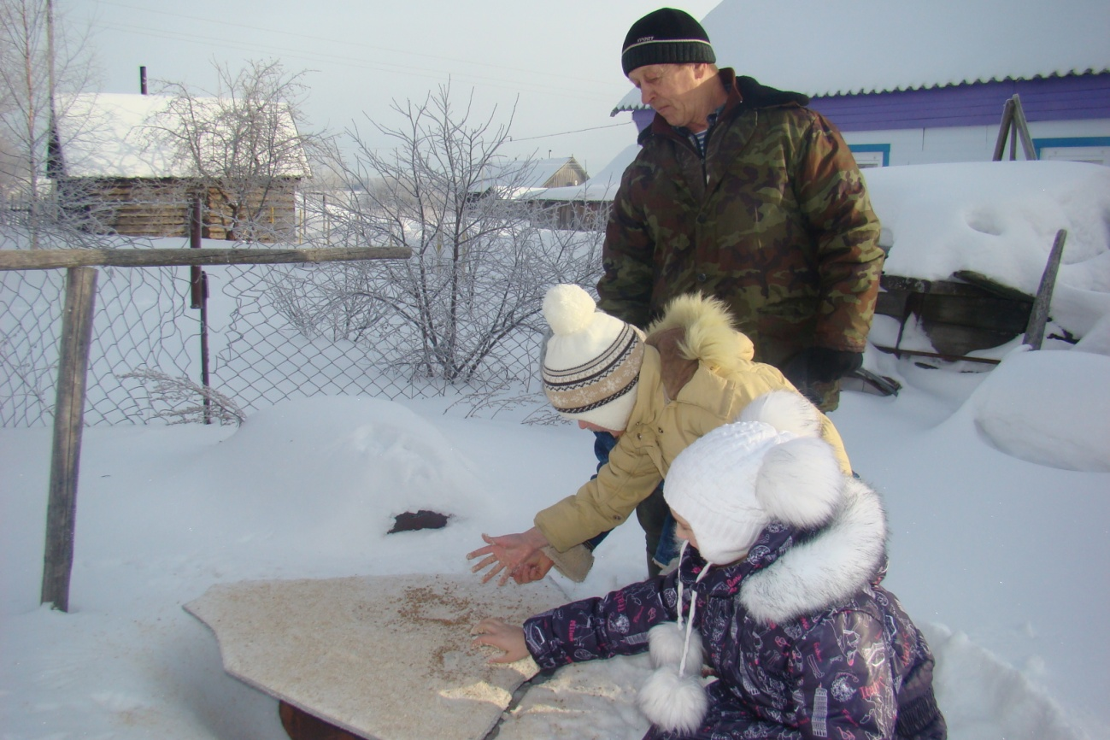
Помощь родителей

Slide 11
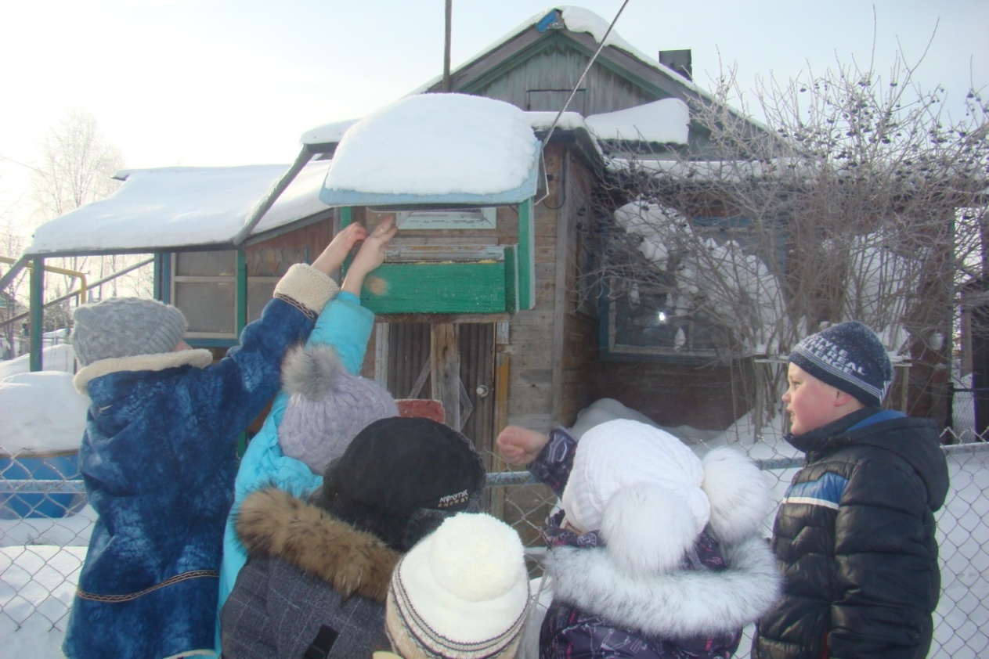
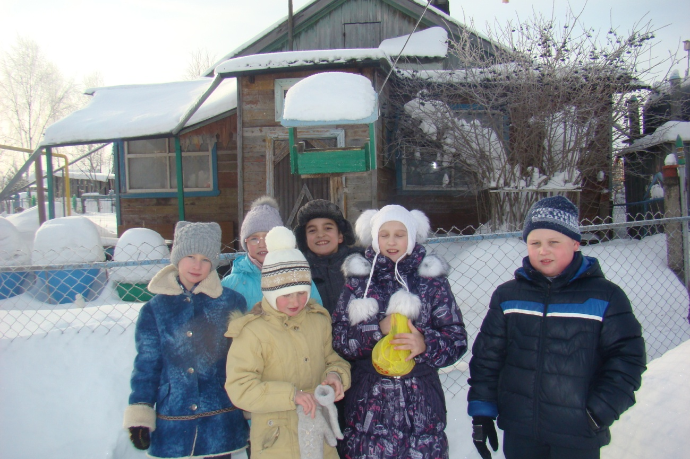
Покормите птиц зимой!

Slide 12
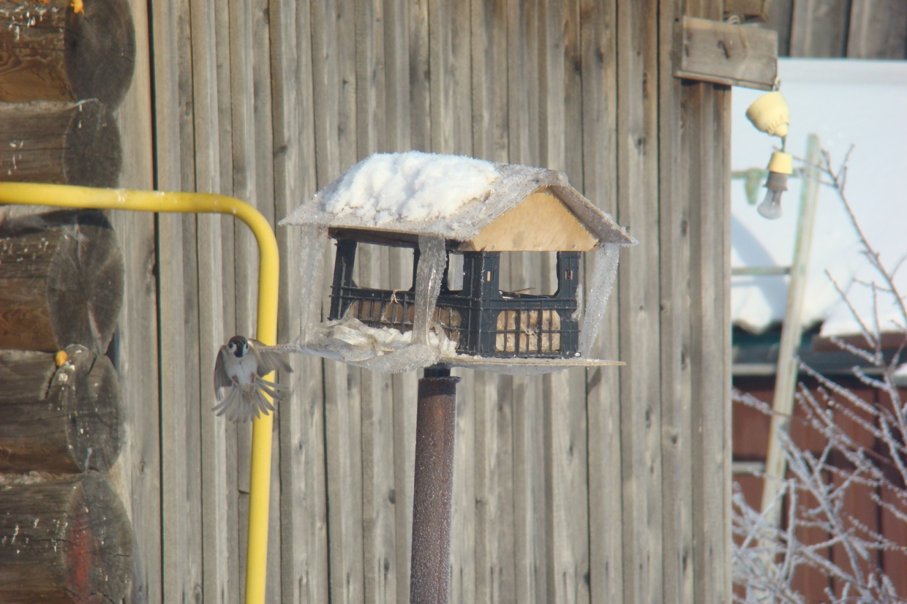
Первые посетители

Slide 13

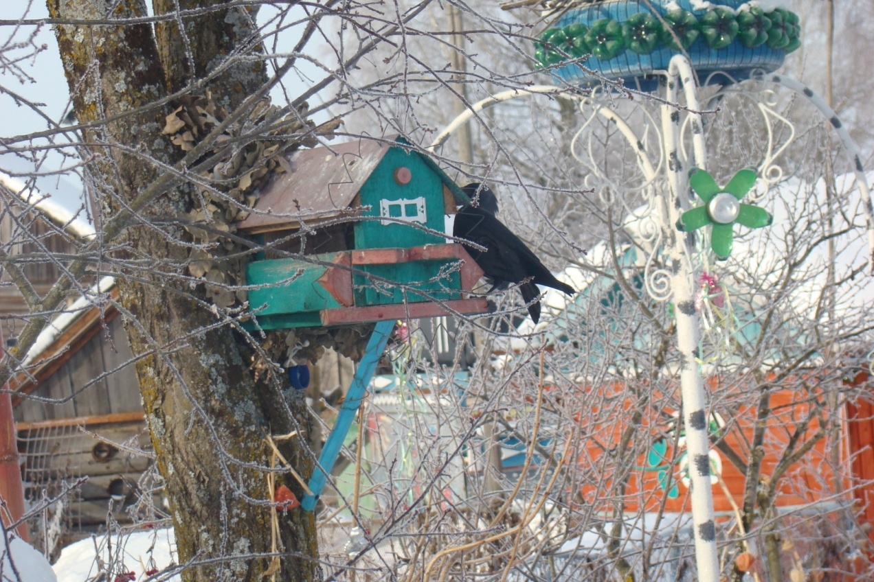
Вожак стаи

Slide 14
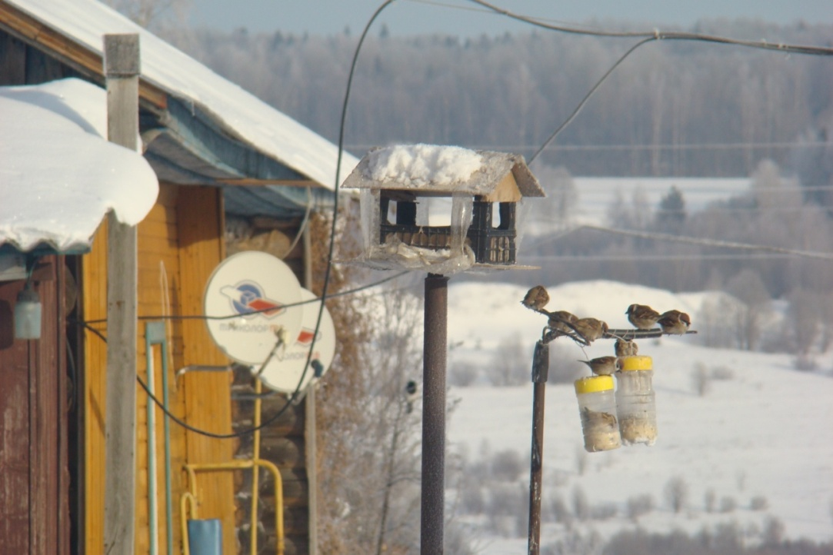
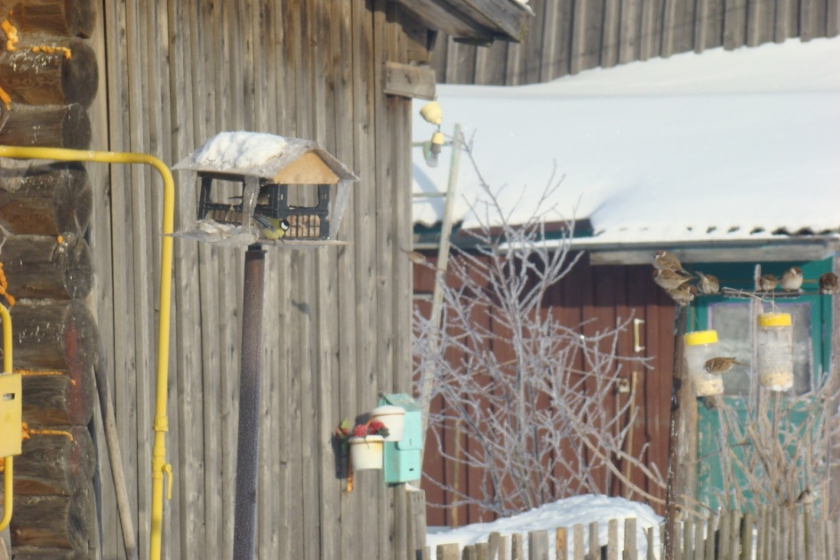
Каждой пичужке - кормушку

Slide 15
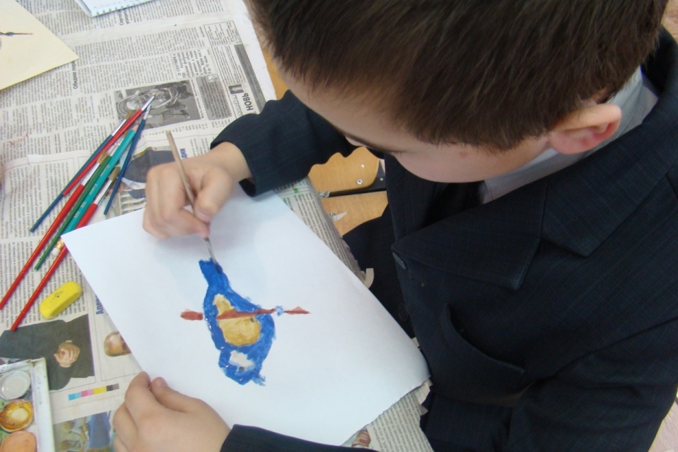
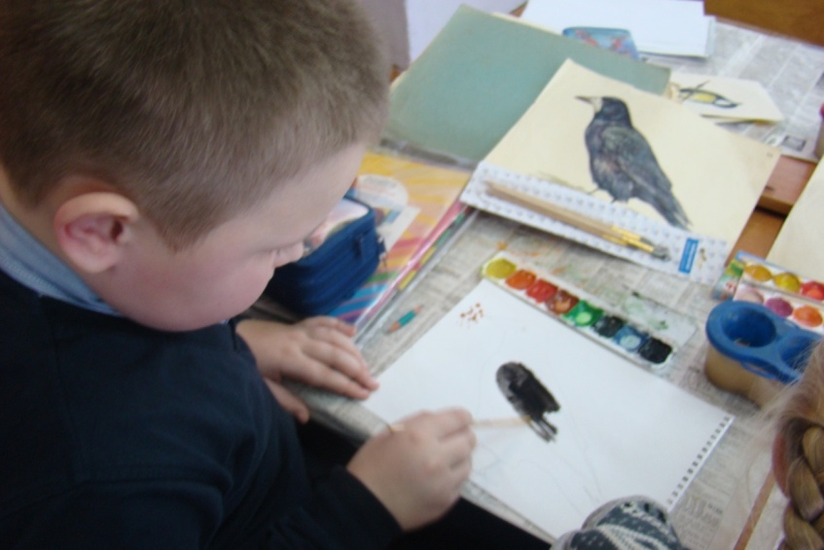
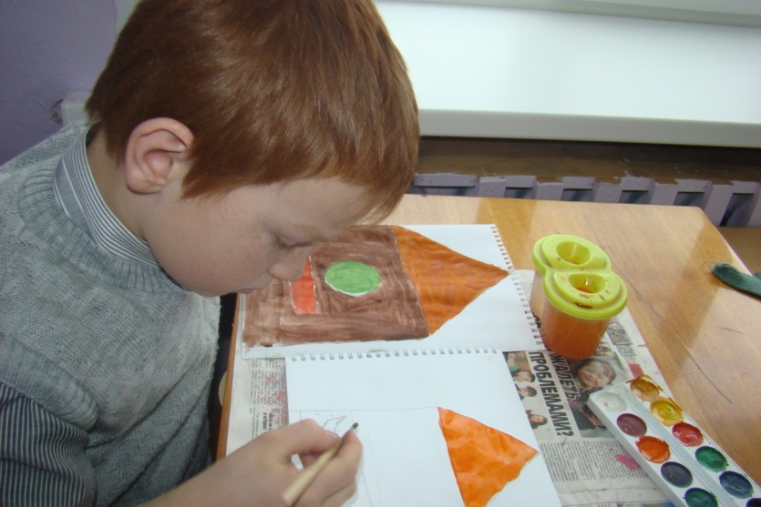
Вспоминаем что видели

Slide 16
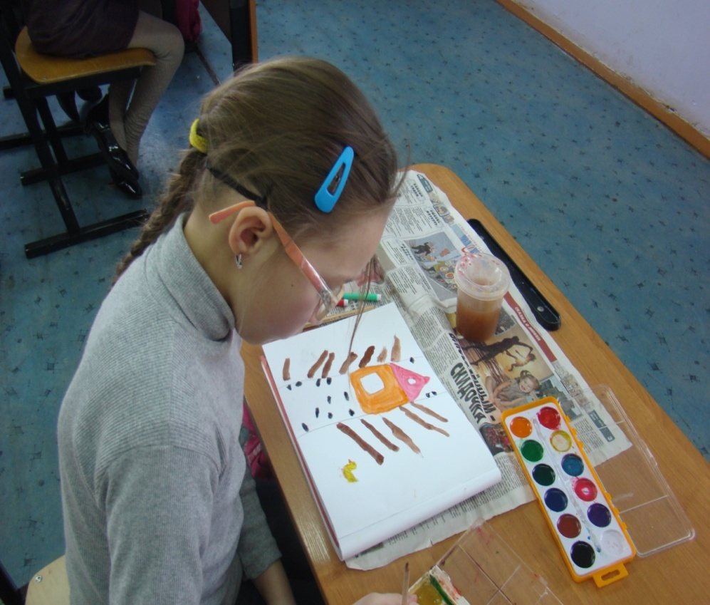
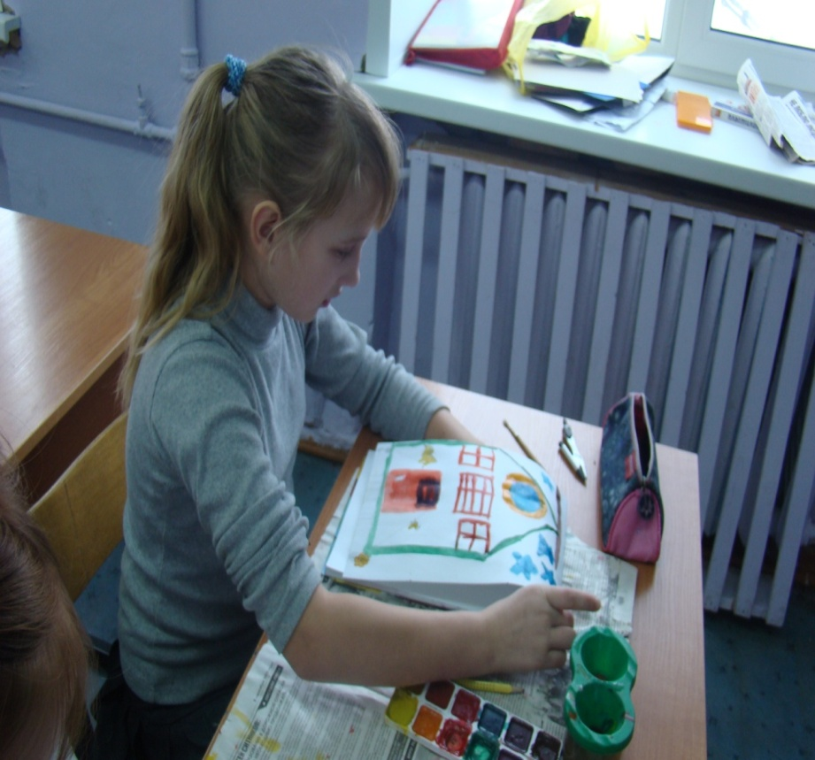
Вспоминаем что видели

Slide 17
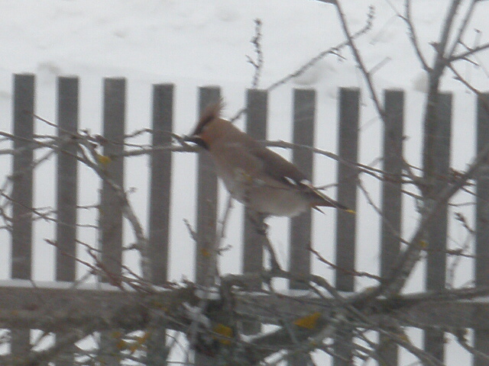
Наш гость - свиристель

Slide 18
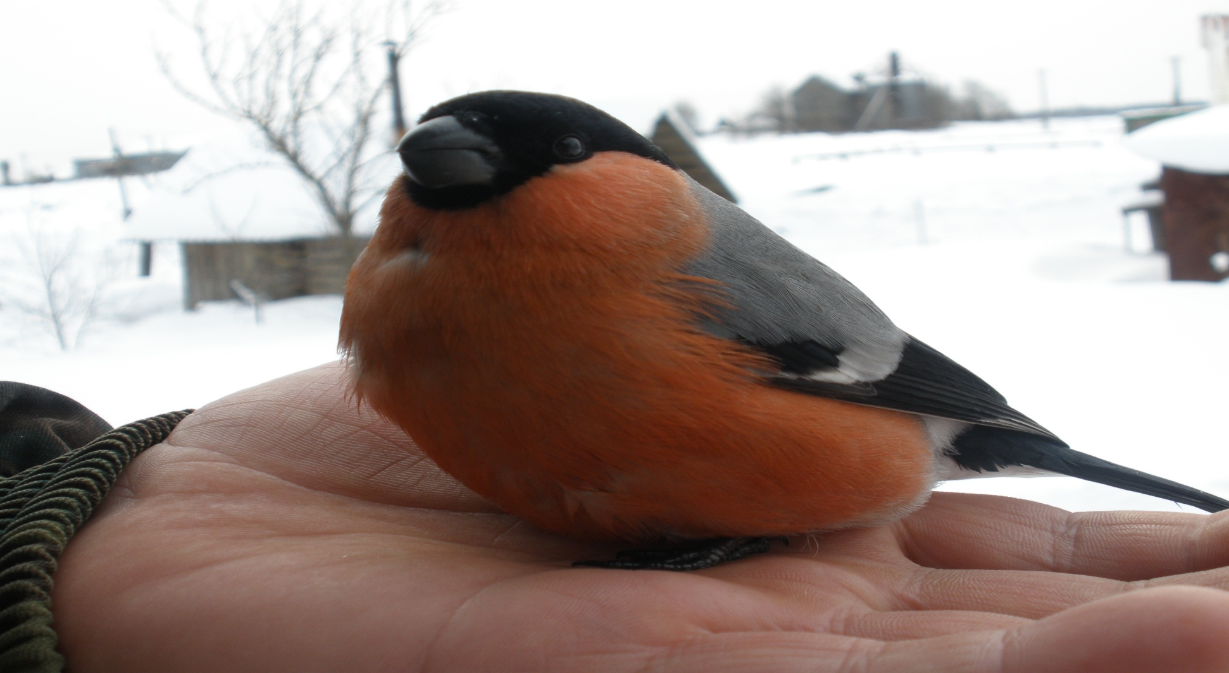
Ручной снегирь

Slide 19
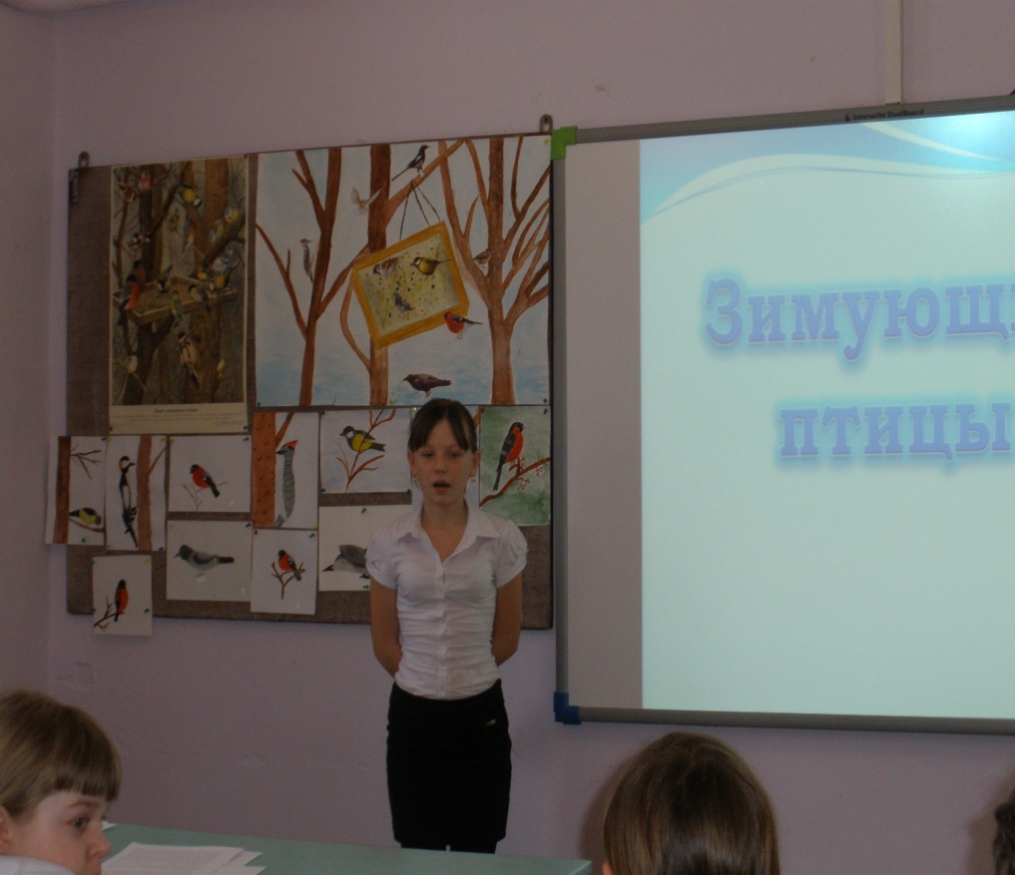
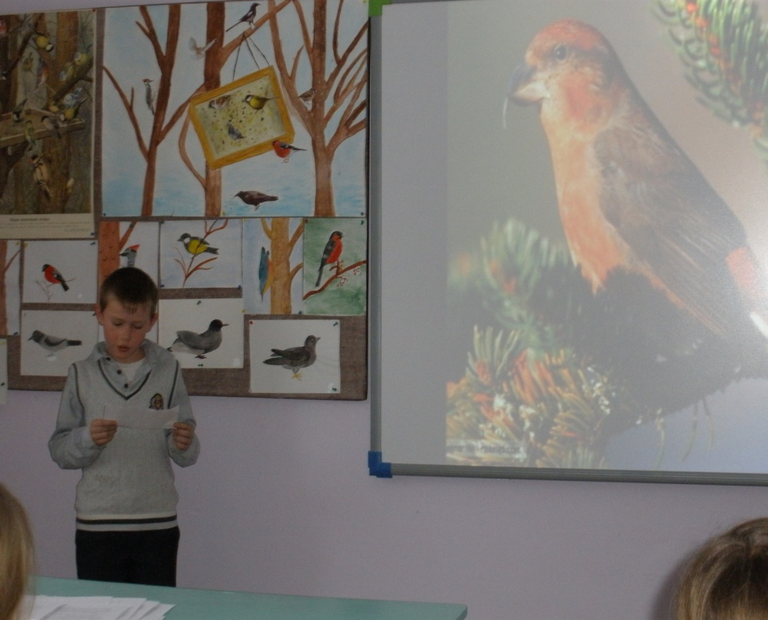
Классный час

Slide 20
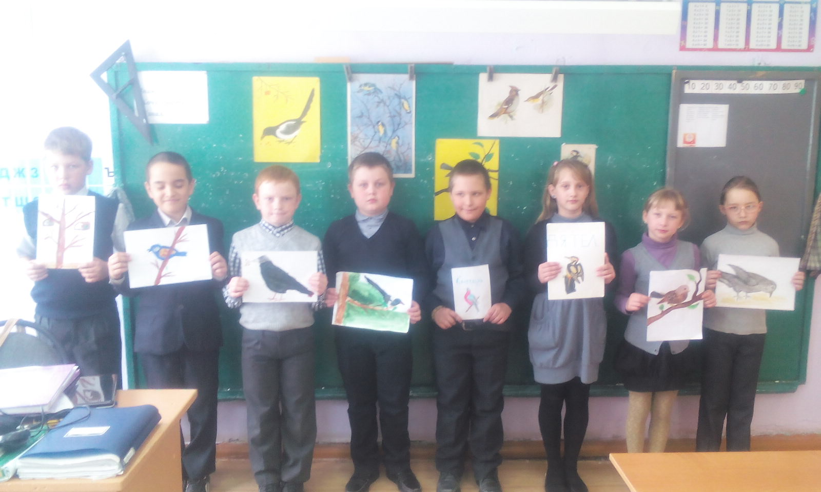
Выставка рисунков

Slide 21
Ресурсы
http://ucthat-v-skole.ru/biblioteka/stikhi/429-stikhi-pro-zimuyushchikh-ptits

